Slide 1
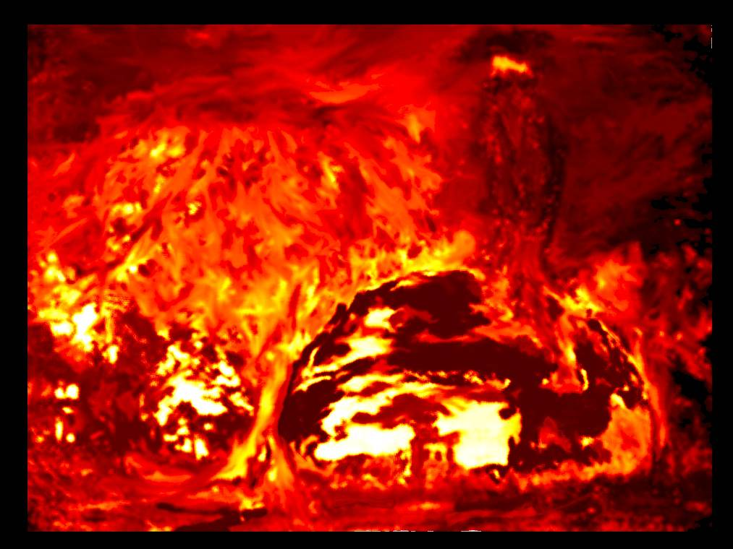
ESKATOLOGI

Slide 2
Definition på eskatologi
Sprogligt: eschatos = yderst/sidst + logos = lære (dvs. læren om de sidste tider)
Læren om de forskellige religioners forestillinger om de sidste tider.
Der kan være variationer: Det kan f.eks. ”bare” være afslutningen på den nuværende tidsalder.

Slide 3
Fænomenologiske fællestræk
Oftest er der eksempler på…
dramatik og krig
voldsomme naturfænomener
ild
KAOS (som afhænger af konteksten)
Mytiske hændelser

Slide 4

Andre relaterede begreber:
Dommedag
Apokalypse
Millenarisme

Slide 5
Dommedag
Forestillingen om gudernes dom over mennesker.
Giver kun mening i en frelsesreligion.
Dommen finder enten sted ved et menneskes død, eller den indtræffer i forbindelse med denne verdens undergang (mest typisk).
Andre betegnelser for dommedag i kristendommen er "Herrens dag", "Jesu Kristi dag", "Menneskesønnens dag", "den sidste dag" og "vredens dag".

Slide 6
Apokalyptik
Ordet apokalyptik kommer af græsk apokalypsis 'afsløring, åbenbaring‘
Apokalypser skildrer åbenbaringsoplevelser, hvor viden, der er utilgængelig for almindelig erkendelse, afsløres for udvalgte personer. Den åbenbarede erkendelse kan f.eks. ske under himmelrejser og i syner/visioner.
I kender nok det mest berømte værk, der bærer denne titel, nemlig det sidste i Bibelen: Johannes’ Åbenbaring/Johannesapokalypsen. Her fortæller Johannes om sine syner, hvor han ser jorden gå under og et nyt, himmelsk Jerusalem, der kommer frem til sidst.
Ordet apokalypse er (i modsætning til eskatologi) ofte knyttet til en nærforventning om, at de sidste tider snart kommer.

Slide 7
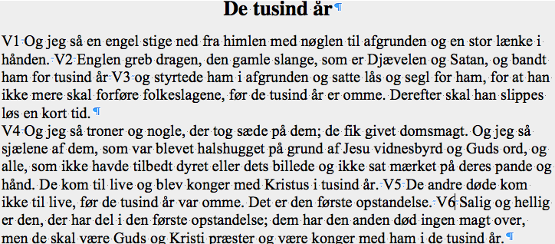
Millenarisme/Apokalyptik
Joh.Åb. 20,1-7

Slide 8
Millenarisme
Ordet millenium = tusindeår
En betegnelse for religiøse forestillinger om, at verden skal gå under og en ny tid oprinder på et bestemt tidspunkt, som man kender fra åbenbaring eller via hellige skrifter.
Det er middelalderlige kristne forventninger om verdens undergang år 1000 (på grundlag af Johannes' Åbenbaring kap. 20), der har lagt navn til denne type religiøse forestillinger.
Millenarisme har ofte spillet en rolle for kristne sekter og bevægelser i Europa
Kristen millenarisme kommer til udtryk gennem forestillinger om, at jordens historie har nået et endepunkt, og at en guddommelig indgriben af Kristus er nært forstående. Forskellige kristne grupper har forskellige opfattelser af, hvornår dommedag vil indtræffe, og hvad den vil indebære.

Slide 9
Post- og premillenarisme
Postmillinarisme:
at vi allerede lever i et tusindeårsrige og dommedag derfor kommer efter (post) tusindeårsriget
Premillinarisme:
at dommedag kommer og slutter denne verden før (pre) tusindeårsriget begynder

Slide 10
THE END
(MUHAHA)

